Slide 1

OS ESTAGIÁRIOS APRESENTAM
UNSOLVED
Sistema de gerenciamento de crimes não resolvidos
Pistas conectadas. Respostas possíveis.
UNSOLVED • MYSQL 8
01
Notes:
Tempo sugerido: 40 segundos.
Apresente o nome Unsolved, a identidade investigativa e o slogan.
Explique em uma frase: é uma proposta acadêmica para organizar cold cases e conectar pistas dispersas.
Antecipe que a demonstração visual existe e que a prova técnica da entrega é o banco MySQL.

Slide 2
01 • PROBLEMA E PÚBLICO
Casos esfriam quando as conexões se perdem
20+
anos sem solução
ainda podem gerar novas relações
Informações espalhadas entre relatórios, pessoas e evidências dificultam encontrar padrões, reabrir investigações e priorizar novas diligências.
01
02
03
INVESTIGAÇÃO
PERÍCIA
GESTÃO
Detetives e analistas que revisam casos antigos.
Equipes que relacionam DNA, vestígios e laudos.
Supervisores que precisam priorizar casos e recursos.
UNSOLVED • MYSQL 8
02
Notes:
Tempo sugerido: 45 segundos.
Comece pelo problema: a dificuldade não é apenas guardar arquivos, mas conectar fatos que aparecem em momentos diferentes.
Use o exemplo de um caso com mais de 20 anos que ganha nova análise de DNA ou uma testemunha recorrente.
Apresente o público principal: investigação, perícia e gestão; em contexto acadêmico, alunos e professores também podem usar a base como estudo.

Slide 3
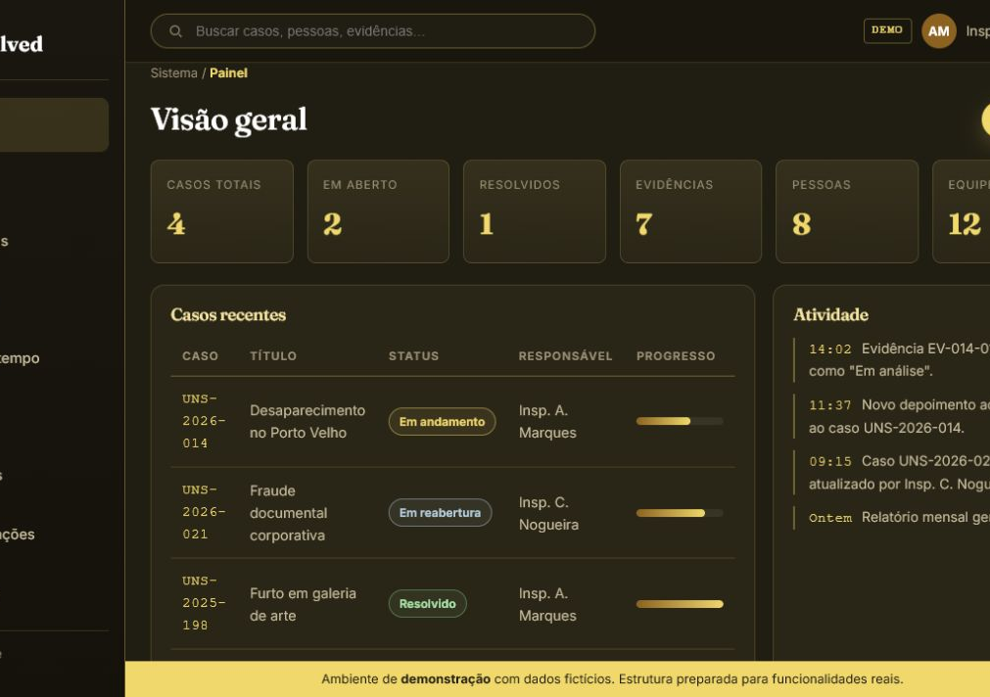
02 • SOLUÇÃO
Uma visão única do caso
O protótipo transforma o dossiê em um fluxo navegável.
1
Cadastro e status do caso
2
Vítimas, suspeitos e testemunhas
3
Evidências e análises periciais
4
Linha do tempo e reaberturas
5
Relatórios e cruzamentos SQL
CAPTURA REAL DA DEMONSTRAÇÃO • DADOS EM MEMÓRIA
UNSOLVED • MYSQL 8
03
Notes:
Tempo sugerido: 55 segundos.
Mostre que a tela é uma captura real do projeto, não um mockup criado para o slide.
Percorra as cinco funções: caso, pessoas por papel, evidências, linha do tempo/status e relatórios.
Se houver demo ao vivo, abra o painel e um detalhe de caso; se não houver, esta captura sustenta o storyboard.
Seja transparente: os números visíveis ainda vêm do serviço em memória.

Slide 4
03 • STORYBOARD
Do registro à nova diligência
Quatro etapas simples preservam o contexto e tornam os vínculos consultáveis.
01
02
03
04
CADASTRAR
RELACIONAR
CRUZAR
AGIR
Identificar crime, data, cidade, prioridade e status.
Ligar pessoas, depoimentos, investigadores e evidências.
Executar consultas por tempo, DNA, cidade ou recorrência.
Reabrir, atribuir responsável e registrar a mudança de status.
Cada etapa deixa um relacionamento verificável no MySQL — sem depender de texto solto.
UNSOLVED • MYSQL 8
04
Notes:
Tempo sugerido: 50 segundos.
Conte um fluxo curto: um caso é cadastrado; uma testemunha e um vestígio são ligados; uma consulta revela recorrência; o caso é reaberto.
Reforce que o valor está na associação entre as entidades, não em um formulário isolado.
O histórico de status evita perder a sequência de arquivamentos e reaberturas.

Slide 5
04 • PROVA TÉCNICA
MySQL como estrutura da investigação
O banco separa identidade, papel no caso e evidência pericial — evitando duplicação e preservando histórico.
12
tabelas relacionais
03
views para relatórios
FK
integridade entre entidades
HIST
arquivamento e reabertura
UNSOLVED • MYSQL 8
05
Notes:
Tempo sugerido: 65 segundos.
Apresente o diagrama como a solução técnica central.
Explique três decisões: pessoas são reutilizadas por papel; evidência pode ter várias perícias; status tem histórico próprio.
A idade é registrada no momento do fato ou depoimento, porque idade atual distorceria casos antigos.
O histórico de casos resolvidos do investigador é calculado a partir dos vínculos, não digitado como texto.

Slide 6
05 • CONSULTAS E RELATÓRIOS
O banco responde perguntas investigativas
A carga fictícia foi desenhada para produzir resultados verificáveis em todas as consultas do exercício.
10
12
03
consultas obrigatórias
casos fictícios
relatórios centrais
MAIS ANTIGOS
MAIS EVIDÊNCIAS
RECORRÊNCIA
não resolvidos há mais de 20 anos
ordenação por quantidade de vestígios
suspeitos e testemunhas em vários casos
UNSOLVED • MYSQL 8
06
Notes:
Tempo sugerido: 55 segundos.
Destaque que as consultas não são apenas exemplos genéricos: a massa contém suspeito recorrente, testemunha recorrente, DNA e evidências recentes.
Cite as perguntas mais fortes: casos antigos, quantidade de evidências e recorrência entre casos.
Explique a ambiguidade do enunciado dos 20 anos: o arquivo SQL entrega as duas interpretações.

Slide 7
06 • ROADMAP
Entrega honesta, evolução segura
O protótipo já comunica o produto; a próxima fase transforma a prova de banco em persistência real.
AGORA
PRÓXIMO
PRODUÇÃO
Schema + seed + consultas
Integrar EF Core + MySQL
Segurança e operação
Documentação, ERD, Docker e pitch completos.
DbContext, entidades, migrations e serviços assíncronos.
Identity, perfis, auditoria, testes, backup e retenção.
Dados reais só entram depois de autenticação, autorização, auditoria e política de retenção.
UNSOLVED • MYSQL 8
07
Notes:
Tempo sugerido: 40 segundos.
Mostre que a entrega atual encerra a etapa acadêmica do banco, mas não finge que o painel já está persistindo dados.
O próximo sprint é técnico: EF Core, provedor MySQL, DbContext, migrations e troca do serviço em memória.
Antes de qualquer dado real, entram autenticação, autorização, auditoria, testes e backup.

Slide 8

CHAMADA PARA AÇÃO
Vamos conectar a demo ao MySQL?
A base está pronta para validar o conceito, demonstrar as consultas e iniciar a integração com segurança.
APROVAR O MODELO
EXECUTAR AS CONSULTAS
INICIAR A INTEGRAÇÃO
Pistas conectadas. Respostas possíveis.
Os Estagiários • Unsolved
UNSOLVED • MYSQL 8
08
Notes:
Tempo sugerido: 35 segundos.
Feche retomando o slogan e a decisão desejada.
Peça três ações: aprovar o modelo, executar as consultas e iniciar a integração do painel com MySQL.
Convide para perguntas e, se houver tempo, abra o README ou o arquivo de consultas.

